Slide 1
软件开发流程
邹欣
构建之法 – 现代软件工程
2015

Slide 2
What is Software Engineering
Software Engineering is the application of a systematic, disciplined, quantifiable approach to the development, operation, and maintenance of software.
Disciplines
Software requirement, design, construction, testing and maintenance.
Related fields:
Computer Science, Computer Engineering, Management, Mathematics, Project Management, Quality Management, Software Ergonomics (usability), System Engineering, Industrial Design, UI Design
Notes:
The term software engineering was coined by Brian Randell and popularized by F.L. Bauer during the NATO Software Engineering Conference in 1968.^{[4]} The discipline of software engineering includes knowledge, tools, and methods for software requirements, software design, software construction, software testing, and software maintenance tasks.^{[5]} Software engineering is related to the disciplines of computer science, computer engineering, management, mathematics, project management, quality management, software ergonomics, and systems engineering.^{[6]}

Slide 3
What consists of SE?
It encompasses techniques and procedures, often regulated by a software development process, with the purpose of improving the effectiveness, reliability, and maintainability of software systems.
Software Development Process = Software Lifecycle Management

Slide 4
Why bother with SE?
The effort is necessitated by the potential complexity of those systems, which may contain millions of lines of code.
Millions of dollars, people’s life, business depends on it.

Slide 5
Quality – Software Engineering
It encompasses techniques and procedures, often regulated by a software development process, with the purpose of improving the effectiveness, reliability, and maintainability of software systems.
Lack of quality = defect (bug)

Slide 6
不同的软件流程
Code-and-fix 写了再改
Water fall 瀑布模型
Different modifications
Spiral 螺旋模型
Evolutionary Prototyping 原型+演进
Staged Delivery 分段交付
Evolutionary Delivery 逐步交付

Slide 7
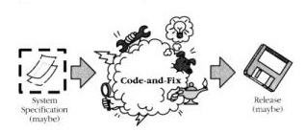
Code-and-fix
Commonly used model, simple, informal, but might not work well

Slide 8
Code-and-fix 写了再改
Pros （这个模型也是有好处的）
No overhead
Requires little expertise
Cons
Provides no means of assessing progress
No means of assessing quality
Good for
A tiny project,
Proof of concepts programs
Short-lived demos
Throw-away prototypes

Slide 9
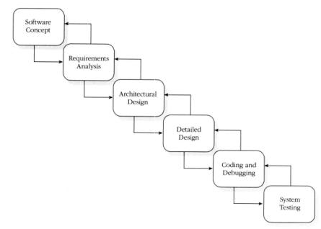
Waterfall Model 瀑布模型

Slide 10
Waterfall
It reflects the mental model of software development
Disjoint, Step-by-Step, document driven model它反映了软件开发的串行的，连贯的步骤
Pros
Verifiable results at each step / 每一步的结果都是可验证的
Reduce risk / 减少风险
Provide structure / 给团队提供稳定的流程支持
Cons
Doesn’t produce software until the end of the cycle
Good for
Stable product definition
Well understood technologies
Well-understood, but complex projects (Apollo Project)

Slide 11
One Example -制造汽车
你(用户) 提出要发动机, 车身, 车窗, 方向盘, 加速踏板, 刹车, 手刹, 座位, 车灯
生产商按照瀑布模型流程给你生产, 六个月后交付。
看到样车后…
你提出 – 我当初忘了一件小事, 要有倒车灯
当倒车的时候, 倒车灯会亮
生产商说:
我要重新设计车尾部， 加上倒车灯，把车底拆开，安装线路, 修改传动装置把倒车档和倒车灯联系起来。。。我得重新开始
你说: 这不是很小的一件事么?

Slide 12
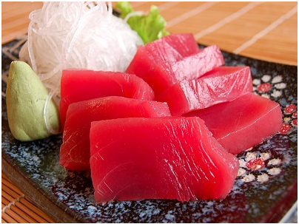
Modified Waterfalls
Sashimi (生鱼片)

Slide 13
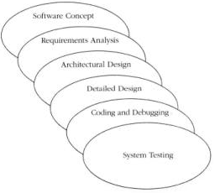
Sashimi Model 生鱼片模型
Overlapping stages
Help reduce the cost of completely separated stages
Cons
Overlapping milestones
Parallelism can lead to mis-communication

Slide 14
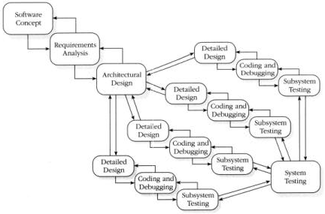
Waterfall with Subprojects
Divide and conquer
分而治之
Risks
Unforeseen interdependencies
Cost of integration

Slide 15
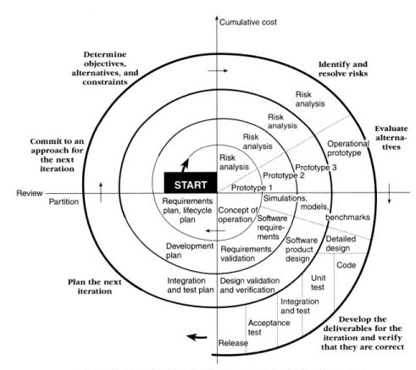
Spiral Model 螺旋模型

Slide 16
Spiral Model – risk based
Pros
Able to control risk at each round，在每一个版本都要衡量并控制风险
as costs increase, risks decrease，随着投入的增加和产品的运行，产品失败的风险在降低
Cons
Complicated, requires conscientious, attentive, and knowledgeable management 需要高水平的管理团队
Difficult to define objective, verifiable milestones 很难明确定义目标和稳定的里程碑
Good for
Complicated project with many unknowns, and knowledgeable, skillful team

Slide 17
RUP 统一流程
从瀑布模型开始的各种模型都有一个共同点：
重计划，
重事先设计，
重文档表达。
这一类的方 法中集大成者要算Rational统一流程（Rational Unified Process，RUP），它把软件开发 的各个阶段整合在一个统一的框架里。

Slide 18
RUP 的具体流程
业务建模
理解目前用户的业务流程
形成准确的描述，XML，Use Case
需求分析
系统要提供什么样的功能来满足用户的需求
约束条件
分析和设计
将需求转为软件系统的设计
实现
测试
部署
开发软件模块，组件，集成
验证组件满足要求
生成最终产品
发布给最终用户

Slide 19
RUP 工具，里程碑
一个项目分为几个里程碑 （milestone）
每个里程碑内部有几个迭代（iteration）
环境
向开发团队提供开发环境，过程和工具
配置和变更管理
项目管理

Slide 20
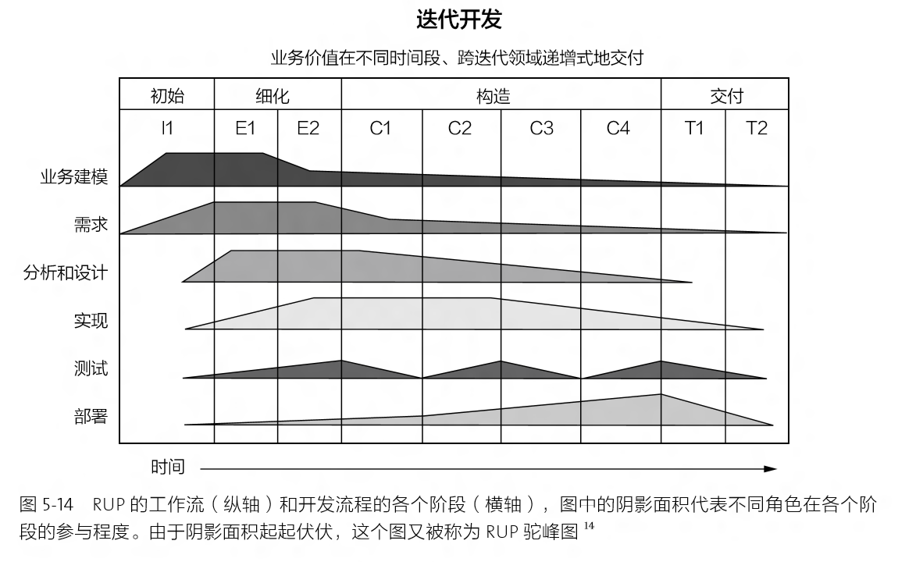
迭代开发

Slide 21
老板驱动的流程
什么都是老板说了算
存在有一定的合理性
当软件订单的获得不是主要靠技术实力，而是靠个人关系，或者暗箱操作的时候，老 板的能力决定了一个团队是否能获得订单，既然软件的具体功能并不重要（或者哪个 团队做水平都差不多），那么老板说做什么就做什么。
在大型企业内部，软件功能往往由行政体系来决定。
有些老板比一般技术人员更懂市场和竞争。
软件团队尚未成熟，不懂得如何独立地进行需求分析，不懂得如何对行政领导有技巧 地说“不”，也不知道如何说服利益相关者（Stake holder）同意并支持正确的项目方 向。既然不能驱动团队成员，那只能靠外力来驱动了。

Slide 22
老板驱动模式的问题
领导对许多技术细节是外行。
领导未必懂得软件项目的管理，领导的权威影响了自由的交流和创造。
领导最擅长的管理方式是行政命令，这未必能管好软件团队或任何需要创造力的团队。
领导的精力有限，领导很忙时，团队怎么办？

Slide 23
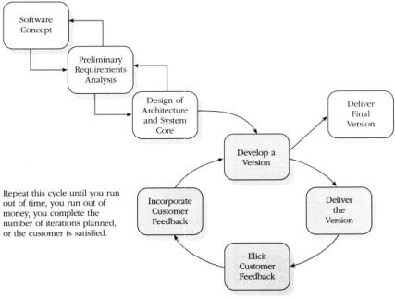
Evolutionary Delivery
Incremental development
Evolutionary prototyping and staged delivery
Repeat the cycle until
Run out of time / 没时间了
Run out of money / 没钱了
Customer is satisfied / 用户满意了

Slide 24
MVP & MBP
MVP — Minimum Viable Product，
最小可行产品，又称为Minimal Feature Set，最小功能集。
把产品最核心的功能用最小的成本实现出来（或者描绘出来），然后快速征求 用户意见。
MBP
Maximal Beautiful Product（最强最美产品）
如果对用户的需求了然于心，或者产品团队比用户 更了解用户的需求，为何不把产品最全、最美的形态展现出来，一举征服用户？
讨论
iPhone, iPad 的第一版，是MVP 还是 MBP？

Slide 25
Team Software Process
优秀的模式和流程有什么共同点呢？
Team Software Process （TSP）的原则：
1. 使用妥善定义的流程，流程中的每一步都是可以重复、可以衡量结果的。
2. 团队的各个成员对团队的目标，角色，产品都有统一的理解。
3. 尽量使用成熟的技术和做法。
4. 尽量多地收集数据（也包括对团队不利的数据），并用数据来帮助团队做出理性的决定。
5. 制定切合实际的计划和承诺，团队计划要由负责具体执行的的角色来制定（而不是从 上级而来）。
6. 增加团队的自我管理能力。
7. 专注于提高质量，争取在软件生命周期的早期发现问题。最有效提高质量的办法是做 全面而细致的设计工作（而不是在后期匆忙修复问题）
讨论：
你们小组的开发模式，流程有这些特点么？（10 分钟）

Slide 26
Reading material
Rapid Development, Chapter 7, “Lifecycle Planning” (p. 133)

Slide 27
会有新的模型么？
环境在变化Environment change w/ Internet boom, ubiquitous computing (mobile phone)
People can write code anywhere, anytime
任何人都可以在任何地方上网签入代码
Web development
New technology, new application and business model 新的技术和商业模式
Great speed of information spread 信息传播的速度很快
会有新的开发模式么?
同学们可以讨论一下

Slide 28
Team Assignment
To fully understand the Agile principles, please read articles from Martin Fowler: http://martinfowler.com/agile.html

Slide 29
课堂讨论
So many models…
So little time
以项目团队为小组
投票选出最喜爱的软件流程（前两名）
课后作业
采访工业界的软件团队（通过邮件，微博，阅读博客等方式），询问他们的软件开发流程

